Slide 1
عمادة البحث العلمي
ابرز انجازات العمادة للعام الجامعي 1431-1432هـ

Slide 2
نبدة مختصرة عن العمادة
تم تفعيل العمادة بشكل فعلي مع تكليف معالي مدير الجامعة لسعادة الدكتور إبراهيم بن علي اللحيدان عميدا لها بتاريخ 1431/11/9هـ.
بتاريخ 6\1\1432هـ تم تعيين اول موظف بالعمادة على عقد.
بتاريخ 1\4\1432هـ تم تعيين مستشارا في العمادة.

Slide 3
أبرز انجازات العمادة للعام الجامعي 1431-1432هـ

Slide 4
تفعيل مراكز البحوث الثلاثة في الجامعة
تم تجهيز وتأثيث مراكز البحوث الثلاثة وترشيح مدراء ومجالس إدارة لها بالتعاون مع عمداء الكليات وهي كالتالي :
مركز بحوث العلوم الإنسانية والإدارية.
مركز بحوث الهندسة والعلوم التطبيقية.
مركز بحوث العلوم الصحية والأساسية.

Slide 5
دعم المشاريع البحثية على مستوى الجامعة
قامت العمادة بتجهيز النماذج اللازمة وتطوير موقعها الالكتروني بحيث يتم التقديم الكترونيا، حيث يستطيع كل عضو هيئة تدريس معرفة حالة طلبه في اي وقت.
تمت عملية التقييم للمشاريع البحثية من قبل مراكز البحوث الثلاثة وتم قبول 59 مشروعا بحثيا بتكلفة اجمالية تصل الى حوالى مليونين ريال.
كان هدف العمادة هذا العام من عملية الدعم هو ارسال رسالة قوية وواضحة لكافة اعضاء هيئة التدريس على استعداد الجامعة للدعم لنشر ثقافة البحث العلمي وتحفيز اعضاء هيئة التدريس على القيام بمشاريع بحثية.
قام وكيل الجامعة للدراسات العليا والبحث العلمي برعاية حفل مبسط لتدشين توقيع عقود تلك المشاريع.
سوف يقوم مجلس عمادة البحث العلمي بوضع ضوابط اضافية تضمن بمشيئة الله جودة المشاريع المدعومة للاعوام القادمة بعد ان تم نشر ثقافة الدعم هذا العام.

Slide 6
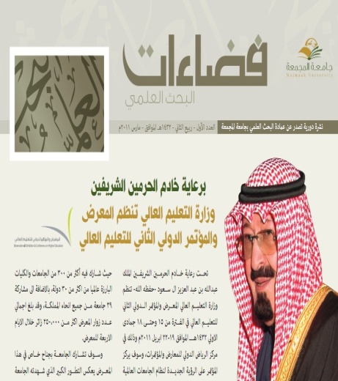
اصدار العدد الاول من فضاءات البحث العلمي
تم في شهر جماد الاول اصدار العدد الاول من نشرة عمادة البحث العلمي باللغتين العربية والانجليزية.
تم عرض نسخ باللغتين في مؤتمر ومعرض التعليم العالي الثاني في منتصف شهر جماد الثاني.
تم ارسال نسخ منها الى كافة الجامعات في المملكة، كما تم ارسال نسخ لكافة ادارات وكليات الجامعة.

Slide 7
جوائز التميز البحثي
تمت موافقة المجلس العلمي وكذلك مجلس الجامعة في جلسته السابعة في 12\5\1432هـ على تفعيل جوائز التميز.
تم فتح باب التقدم للترشح لهذه الجوائز في 5/28/ 1432هـ ولمدة شهر.
تضمنت هذه الجوائز جائزة البحث العلمي المميز بشقيه التطبيقي والإنساني، وجائزة القسم المميز بشقية التطبيقي والإنساني.
تم استخدام معايير دقيقة للتقييم تعتمد على تصنيفات عالمية مثل ضرورة أن يكون البحث المميز منشوراً في مجلة مصنفة ضمن ISI.
تم تشكيل مجلس امانة جوائز التميز لتطوير اليات منح الجوائز واصدار كتيب بهذه الاليات، كما يتولى المجلس تحديد الفائزين بالجوائز المختلفة.

Slide 8
إنشاء قواعد بيانات للحصاد العلمي والمحكمين بالجامعة
قامت العمادة بإنشاء قاعدة بيانات للحصاد العلمي لأعضاء هيئة التدريس يشتمل على الابحاث العلمية والمؤتمرات والندوات وتأليف وترجمة الكتب والمقالات العلمية.
قامت العمادة ايضا بإنشاء قاعدة بيانات للمحكمين في الجامعة.
هذه القواعد ليس لها قيمة بدون قيام اعضاء هيئة التدريس بتعبئة بياناتهم وهذا يتطلب تعاون عمداء الكليات وعمادة تقنية المعلومات.

Slide 9
تحديد الاولويات البحثية للعام القادم
تم ارسال خطابات من العمادة لمعظم الدوائر الحكومية في المحافظات التي تخدمها الجامعة بالاضافة الى الغرفة التجارية للتعرف على ابرز الظواهر والمشاكل التي تحتاج الى بحث ودراسة، وقد كان تفاعل هذه الجهات مميز في الرد على الخطابات وفي تثمين الدور الذي تقوم
تم مخاطبة الكليات بضرورة تحديد الاولويات البحثية للاقسام العلمية وارسال تلك الاولويات للعمادة.
تم ارسال الاولويات لمراكز الابحاث المختصة لتحديد الاولويات للعام القادم ورفعها لمجلس عمادة البحث العلمي لاقرارها.

Slide 10
انجازات العمادة الاخرى في سطور
عقد ورش عمل في عدد من كليات الجامعة في المحافظات المختلفة.
تم مخاطبة شركة سابك للحصول على منحة سابك للابحاث الصناعية والتطبيقية، ولم نحصل على رد بهذا الشان الى الان.
تم رفع مقترح انشاء مركز الابتكارات والافكار الطلابية المتميزة الى المجلس العلمي ونأمل ان يتم عرضه في مجلس الجامعة القادم.
تم رفع مقترح جوائز النشر المميز للمتعاقدين لمعالي مدير الجامعة وللمجلس العلمي.
قام عميد البحث العلمي بزيارة لمدينة الملك عبد العزيز للعلوم والتقنية في 28\2\1432هـ، كما قام فريق مكون من عميد البحث العلمي ومدراء مراكز البحوث بزيارة لجامعة الملك فهد للبترول والمعادن في 23\5\1432هـ.
حضورالاجتماع التنسيقي السادس والسابع لعمداء البحث العلمي في الجامعات السعودية في مدينة جدة وفي المدينة المنورة وتقديم اوراق عمل في كلا الاجتماعين.

Slide 11
تابع
مخاطبة كافة كليات الجامعة بشأن ضرورة رفع مقترحات للعمادة بمراكز ابحاث واعدة، مع تزويدهم بنماذج لمراكز واعدة تمت الموافقة عليها في جامعات اخرى، وتحديد نهاية شهر رجب للرفع بهذه المقترحات.
لا تزال المحاولات جاريه للحصول على احد برامج الخطة الخمسية الوطنية من مدينة الملك عبد العزيز للعلوم والتقنية ولكن تجاوب المدينة معنا بهذا الشأن ليس بالمستوى المطلوب.
اصدار التقويم الاكاديمي للعمادة للعام الجامعي الجامعي 1432-1433هـ.

Slide 12
استعراض موقع العمادة الالكتروني
وفي الختام نشكركم على حسن الانصات والاستماع
عميد البحث العلمي
د. ابراهيم بن علي اللحيدان

